Slide 1
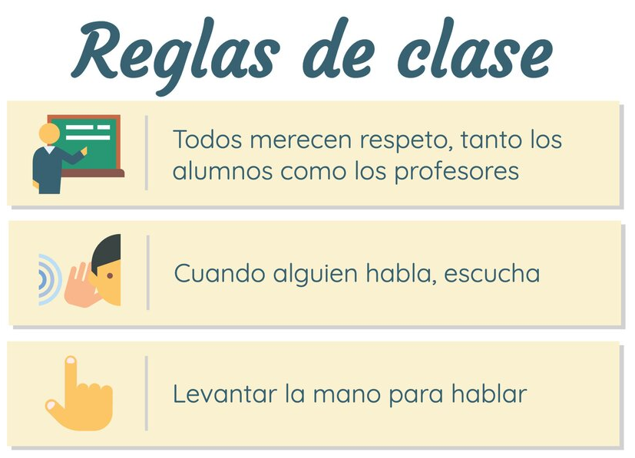

Slide 2

CURSO: DISEÑO DE PATRONES
CUARTA UNIDAD DE APRENDIZAJE: Patrones para interacción y responsabilidades
SESIÓN N° 12:
Patrones Comportamiento:
Introducción a patrones de comportamiento.
Patrón State
Patrón Observer.
DOCENTES DE UTP
SISTEMAS

Slide 3


Motivación para el aprendizaje
Lo que debemos tener en cuenta
5 minutos

Slide 4
Motivación para el aprendizaje

Slide 5
Motivación para el aprendizaje
SISTEMA DE GESTIÓN DE TAXI APLICATIVO
AFILIACIONES
SERVICIOS
PREDICCIONES
AFILIAR CONDUCTOR
AFILIAR PASAJERO
AFILIAR VEHICULO
AFILIAR CONDUCTOR
NOMBRES
APELLIDOS
TELEFONO
DIRECCION
LICENCIA CONDUCIR
ESTADO CIVIL
NACIONALIDAD
SOLICITAR SERVICIO
CONFIRMAR SERVICIO
PAGAR SERVICIO
VALORAR SERVICIO
DEMANDA DEL SERVICIO
GASTO PROMEDIO

Slide 6
Recordando los aprendizajes
¿Qué vimos en la sesión anterior?

Slide 7
Recordando los aprendizajes
Proxy
El patrón Proxy proporciona un sustituto o marcador de posición para otro objeto con el fin de controlar el acceso a él. Se utiliza para realizar ciertas acciones antes o después de que una solicitud llegue al objeto real. Los proxies se pueden usar para:
Controlar el acceso a un recurso costoso o sensible.
Proveer un objeto sustituto que diferirá la creación del objeto real hasta que sea necesario (carga diferida).
Añadir funcionalidad adicional (como el almacenamiento en caché) sin modificar el objeto real.
Bridge
El patrón Bridge separa una abstracción de su implementación para que ambos puedan variar independientemente. Este patrón es útil cuando las implementaciones de una abstracción pueden cambiar con frecuencia o cuando se requiere la implementación en múltiples plataformas. El Bridge:
Permite cambiar las implementaciones sin modificar las abstracciones.
Facilita la extensión de ambas jerarquías (abstracción e implementación) de manera independiente.
Es útil en sistemas que deben soportar múltiples variantes de un conjunto de características.

Slide 8
Recordando los aprendizajes

Slide 9

Logro de la sesión
Al finalizar la unidad el participante aplica los patrones de comportamiento y antipatrones para la solución de problemas.

Slide 10

Importancia de la sesión
La comprensión y aplicación de patrones de comportamiento, como el patrón State y el patrón Observer, es crucial en el ámbito laboral y profesional para los estudiantes de programación y desarrollo de software. Estos patrones permiten diseñar sistemas más flexibles y mantenibles al gestionar de manera eficiente el estado y las interacciones entre objetos. El patrón State facilita la modificación dinámica del comportamiento de un objeto basado en su estado interno, mientras que el patrón Observer permite la comunicación y actualización automática entre objetos dependientes. La habilidad para implementar estos patrones no solo mejora la calidad del software, sino que también incrementa la competitividad y la capacidad de los estudiantes para resolver problemas complejos en entornos laborales reales.

Slide 11
Temario
¡Que no se te escape nada de tu clase!:
SESIÓN N° 12:
Patrones Comportamiento:
Introducción a patrones de comportamiento.
Patrón State
Patrón Observer

Slide 12
Patrones Comportamiento
Introducción a patrones de comportamiento
Los patrones de comportamiento se centran en cómo los objetos interactúan y se comunican entre sí. Estos patrones ayudan a definir cómo se llevan a cabo las responsabilidades entre los objetos, promoviendo una colaboración eficiente y flexible.

Slide 13
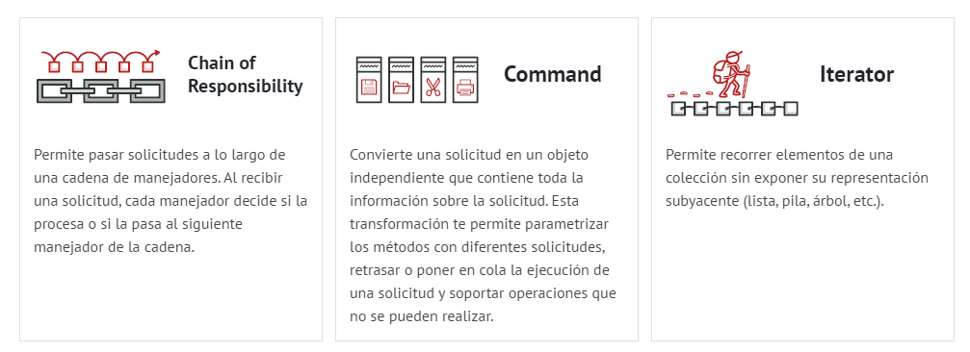
Patrones Comportamiento
Introducción a patrones de comportamiento

Slide 14
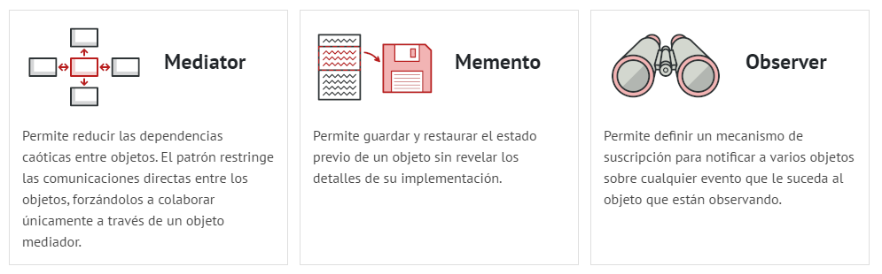
Patrones Comportamiento
Introducción a patrones de comportamiento

Slide 15
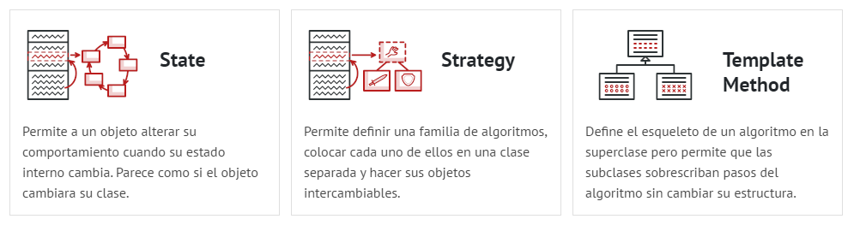
Patrones Comportamiento
Introducción a patrones de comportamiento

Slide 16
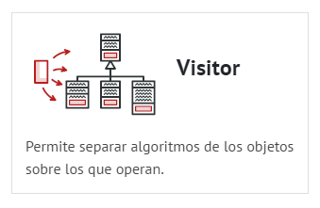
Patrones Comportamiento
Introducción a patrones de comportamiento

Slide 17

¿Qué ejemplos cotidianos ilustran cómo los patrones de comportamiento facilitan la comunicación y la interacción entre objetos en un sistema de software?

Slide 18
Patrones Comportamiento
Patrón State
Desarrollo:
Se crea una interfaz State que declara los métodos que los estados concretos deben implementar.
Se implementan clases concretas que representan los diferentes estados del objeto.
El objeto Context tiene una referencia a un objeto State y delega las solicitudes a ese objeto.

Slide 19
Patrones Comportamiento
Patrón State
Importancia:
Es crucial para sistemas donde el comportamiento del objeto depende de su estado interno.

Slide 20
Patrones Comportamiento
Patrón State
Ventaja | Desventaja
Facilita el mantenimiento y la extensión del código. Mejora la legibilidad al encapsular los estados. | Puede incrementar la complejidad del sistema. Puede ser excesivo si solo hay pocos estados.

Slide 21
¿Cómo se puede entender mejor el patrón State utilizando un ejemplo de la vida real donde un objeto cambia su comportamiento basado en su estado interno?

Slide 22
Patrones Comportamiento
Patrón Observer
Desarrollo:
Se crea una interfaz Observer con el método update().
La clase Subject mantiene una lista de Observer y notifica a todos los observadores cuando ocurre un cambio de estado.

Slide 23
Patrones Comportamiento
Patrón Observer
Importancia:
Es esencial para sistemas donde los cambios en un objeto necesitan ser reflejados en otros objetos.

Slide 24
Patrones Comportamiento
Patrón Observer
Ventaja | Desventaja
Desacopla el objeto que notifica de los objetos que reciben la notificación. Facilita la reutilización y mantenimiento. | Puede ser difícil de gestionar con muchos observadores. Puede causar problemas de rendimiento si no se maneja correctamente.

Slide 25
¿Qué situaciones en la vida diaria pueden ayudar a visualizar cómo el patrón Observer permite que un objeto notifique automáticamente a otros objetos sobre cambios en su estado?

Slide 26
Caso práctico

Slide 27


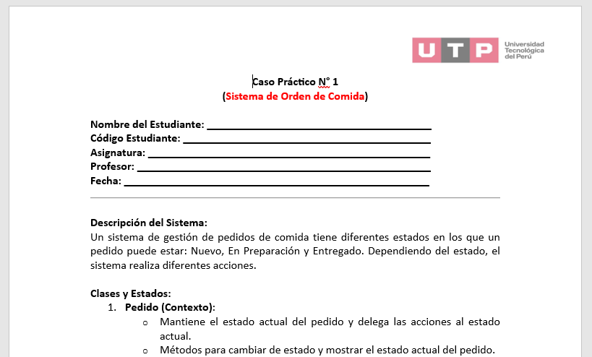
Caso práctico

Slide 28
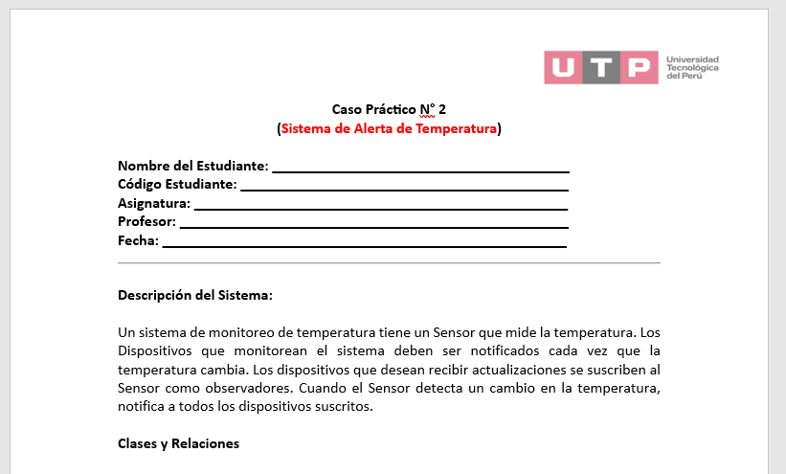
Caso práctico

Slide 29
Caso práctico
¿Quién quisiera participar? (2 voluntarios)

Slide 30
Caso práctico
¿Qué se les hizo más fácil?
¿Qué se les hizo más retador?

Slide 31

Conclusiones
Tomar apuntes de manera eficaz ayuda a consolidar el aprendizaje y prepararse para los exámenes.

Slide 32
Conclusiones
¿Qué hemos aprendido el día de hoy?

Slide 33
Introducción a Patrones de Comportamiento
Los patrones de comportamiento se centran en la interacción y responsabilidad entre los objetos. Estos patrones ayudan a definir cómo se comunican los objetos y cómo se distribuyen las responsabilidades entre ellos, facilitando así el diseño flexible y la comunicación entre objetos.
Patrón State
Permite a un objeto cambiar su comportamiento cuando cambia su estado interno. El objeto parecerá cambiar su clase.
Patrón Observer
Define una dependencia uno a muchos entre objetos, de manera que cuando un objeto cambie de estado, todos sus dependientes sean notificados y actualizados automáticamente.

Slide 34
Tarea
Patrones State y Observer
Características Principales:
Describe al menos cinco características claves de los dos patrones que vimos hoy en clase: State y Observer. Para cada característica, explica qué es y por qué es importante.
Casos de Uso:
Investiga y describe al menos tres casos de uso o ejemplos de empresas que utilizan State y Observer.
Nota: Entrega de manera escrita, en la siguiente clase.

Slide 35
Recursos
1. Videos
Video 1: https://www.youtube.com/watch?v=cwfuydUHZ7o&list=PLvimn1Ins-41Uiugt1WbpyFo1XT1WOquL
Video 2: https://www.youtube.com/watch?v=vb2zIzrT1cs
Video 3: https://www.youtube.com/watch?v=4ht0bTy1AoA
Video 4: https://www.youtube.com/watch?v=gYWnOskeED4
Video 5: https://www.youtube.com/watch?v=QiKrKNTdGGs
Video 6: https://www.youtube.com/watch?v=0uzrT40wN7s
2. Páginas Web
Página Web 1: https://refactoring.guru/es/design-patterns/behavioral-patterns
Página Web 2: https://reactiveprogramming.io/blog/es/patrones-de-diseno/state
Nota: No olvides también revisar tu plataforma UTP+Class

Slide 36

Tarea
MUCHAS GRACIAS QUE DIOS LOS BENDIGA!!!

